Slide 1


Розшифруй назву професії
Підготувала
вчитель початкових класів
Косенко Тетяна Володимирівна

Slide 2
а
л
і
к
р

Slide 3

лікар

Slide 4
о
н
і
і
т
ф
а
ц

Slide 5

офіціант

Slide 6
ж
ж
к
о
н
п
и
е

Slide 7
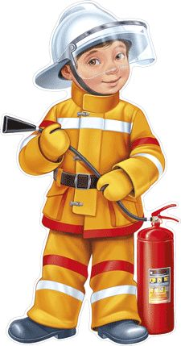
пожежник

Slide 8
г
ф
т
а
о
о
р
ф

Slide 9

фотограф

Slide 10
а
у
е
р
к
п
р

Slide 11

перукар

Slide 12
а
п
і
в
к
с

Slide 13
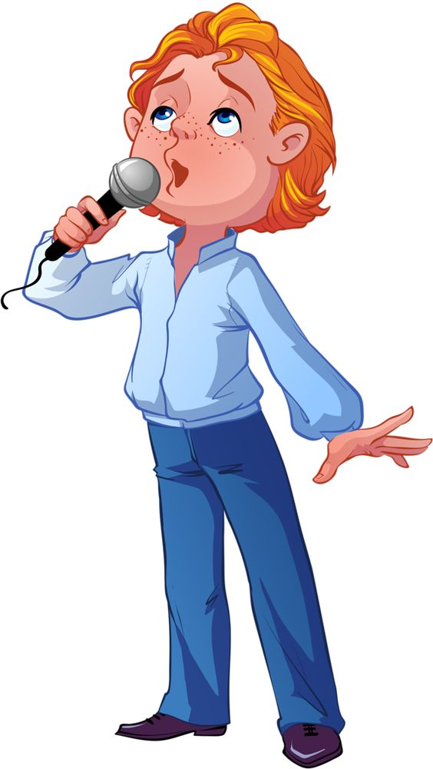
співак

Slide 14

МОЛОДЦІ

